Slide 1




MycrEdimmo
Mode opératoire
    Septembre 2019
Mercredi 12 JUIN 2019
DIRECTION MARCHES GRAND PUBLIC ET JEUNES

Slide 2







Mycrédimmo, vue d’ensemble
Liens à activer
Un nouveau schéma délégataire
davantage de délégation au réseau commercial pour plus de réactivité
Dossier numérique crédit
Acquisition des pièces justificatives
Gestion de la complétude des pièces
Numérisation et classement des documents
RAD / LAD sur certaines pièces
Signature électronique
Demande de prêt
Offre de prêt
Avenant
Assurance
Notifications Myflow
Collaborateurs et clients (Workflow)
PROCHAINEMENT
PROCHAINEMENT
L’édition en agence
avec OPTILEAD qui permet de vérifier la conformité des offres et de les éditer en agence. (Sous réserve d’éligibilité du dossier)
Espace de collecte des documents en ligne
Externalisation chez le client de la numérisation des pièces
Suivi d’avancement de sa demande
Echange de documents avec les partenaires, prescripteurs, courtiers
Digitalisation des échanges
avec les partenaires
ADE en ligne
Garanties
Prescripteurs
PROCHAINEMENT

Slide 3
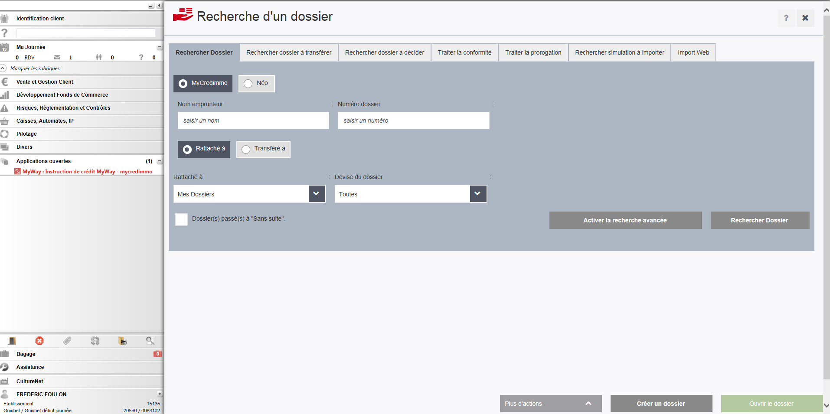

Ecran de recherche
L’accès à l’écran de recherche: code transaction 0959 ou MYC dans le totem de gauche
  Présentation des différentes fonctionnalités de l’écran de recherche

Slide 4
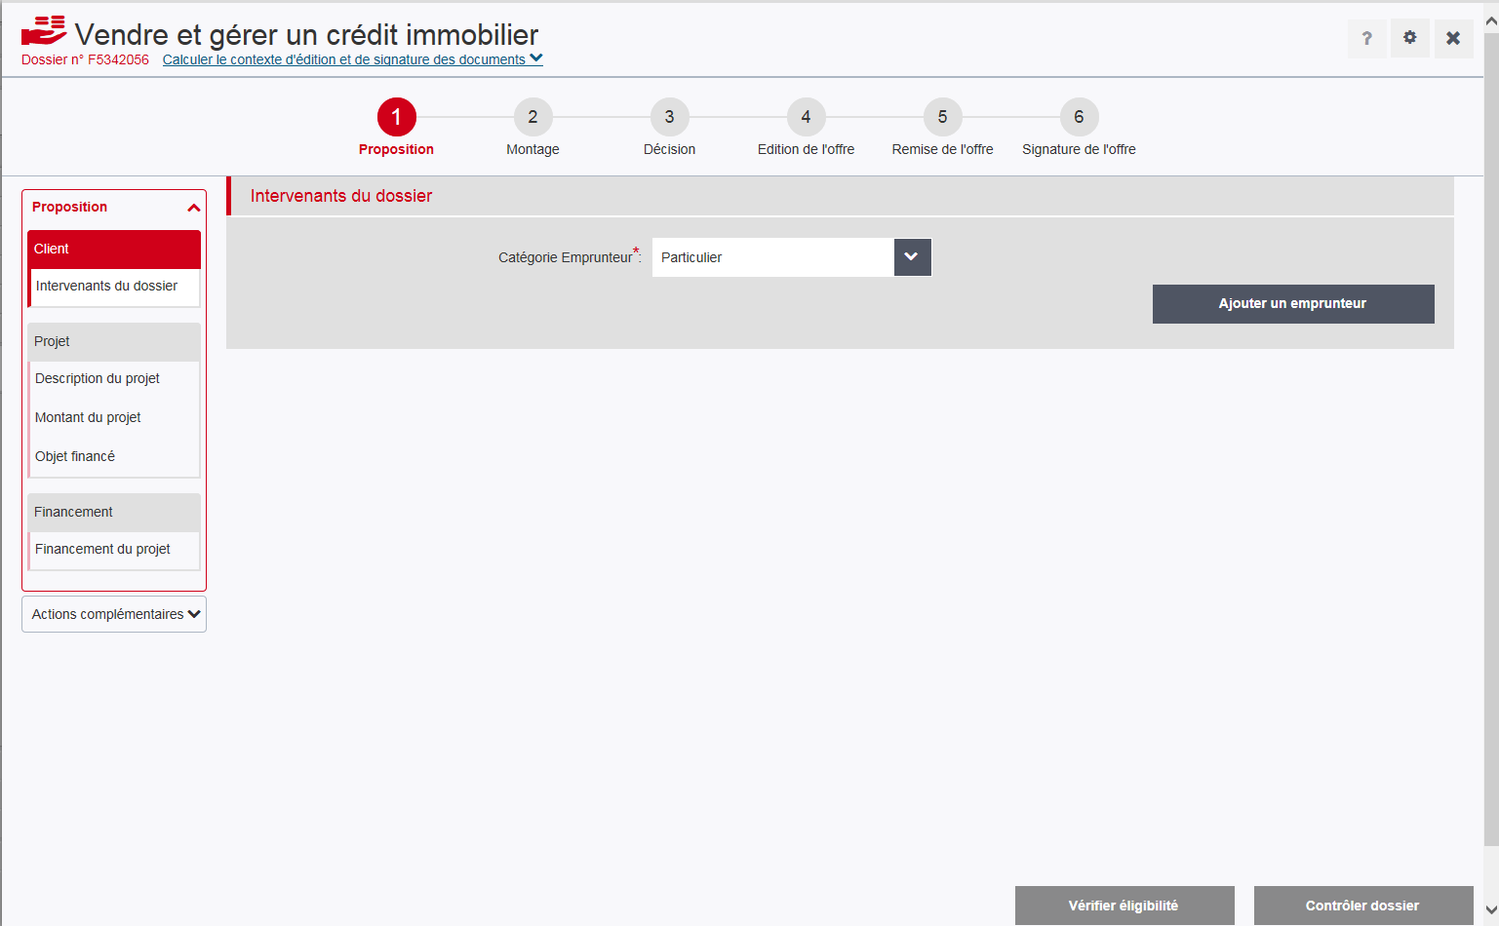
Créer un dossier
Je clique sur créer un dossier et j’arrive sur l’écran suivant:
  Présentation du totem et des 3 pavés qui le composent: client, projet, financement
  Le chemin de fer matérialisant l’état du dossier: proposition, montage, décision…

Slide 5
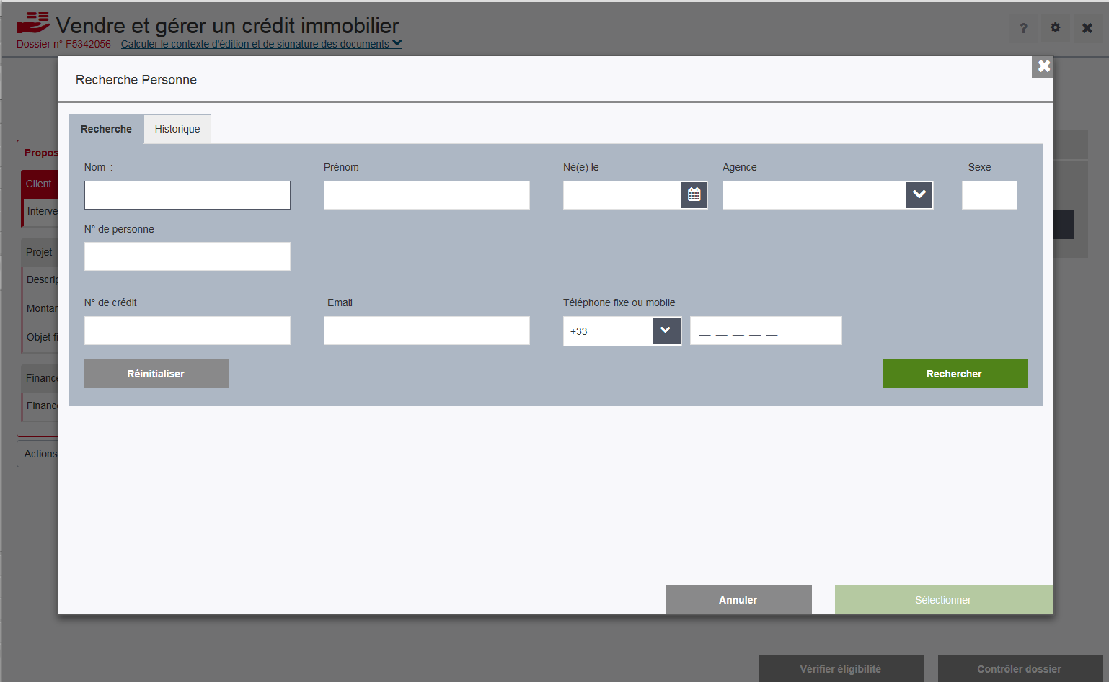
Ajouter un emprunteur
Je clique sur ajouter un emprunteur et je débranche sur l’écran de recherche:

Slide 6
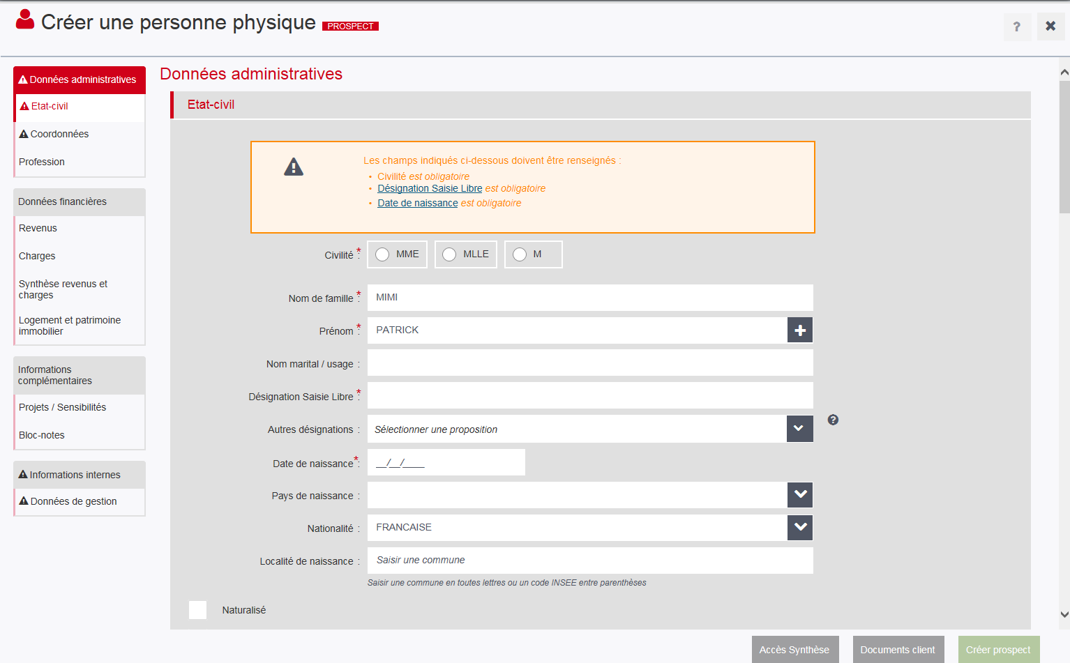
Création d’un prospect
Je crée un prospect:
➔ rappel des avantages de la création du prospect dans connaissance client
➔ conservation intégrale des données saisies en cas de création effective du client si suite favorable

Slide 7
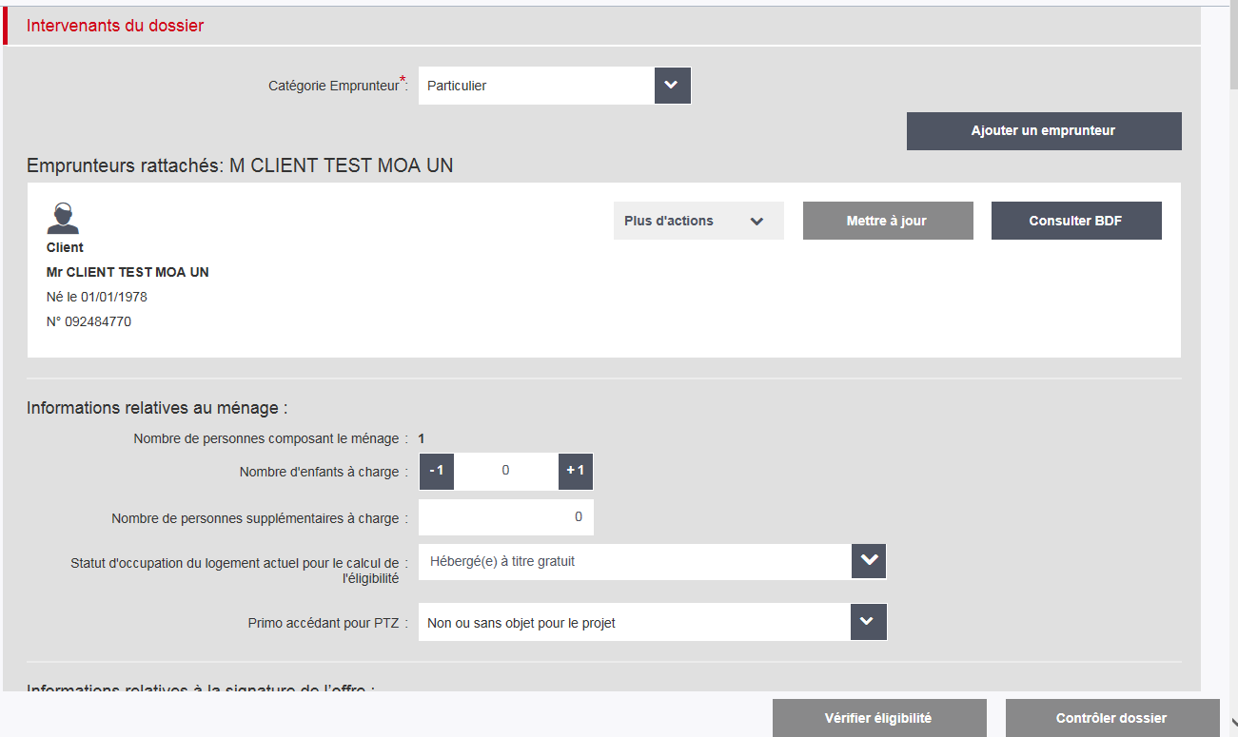
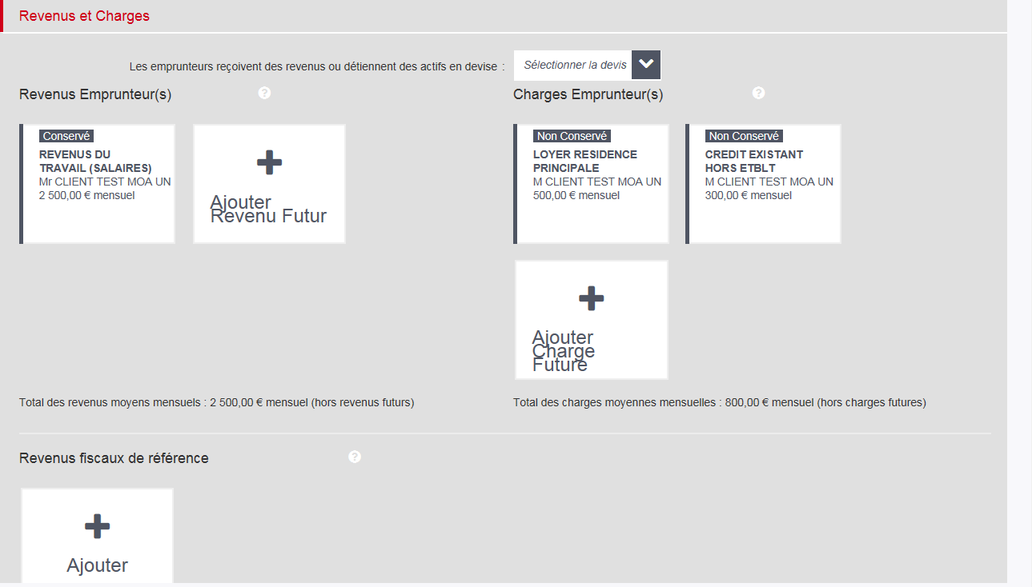
Les intervenants du dossier
Zoom sur les différentes fonctionnalités et informations de l’écran « intervenants du dossier »:

Slide 8
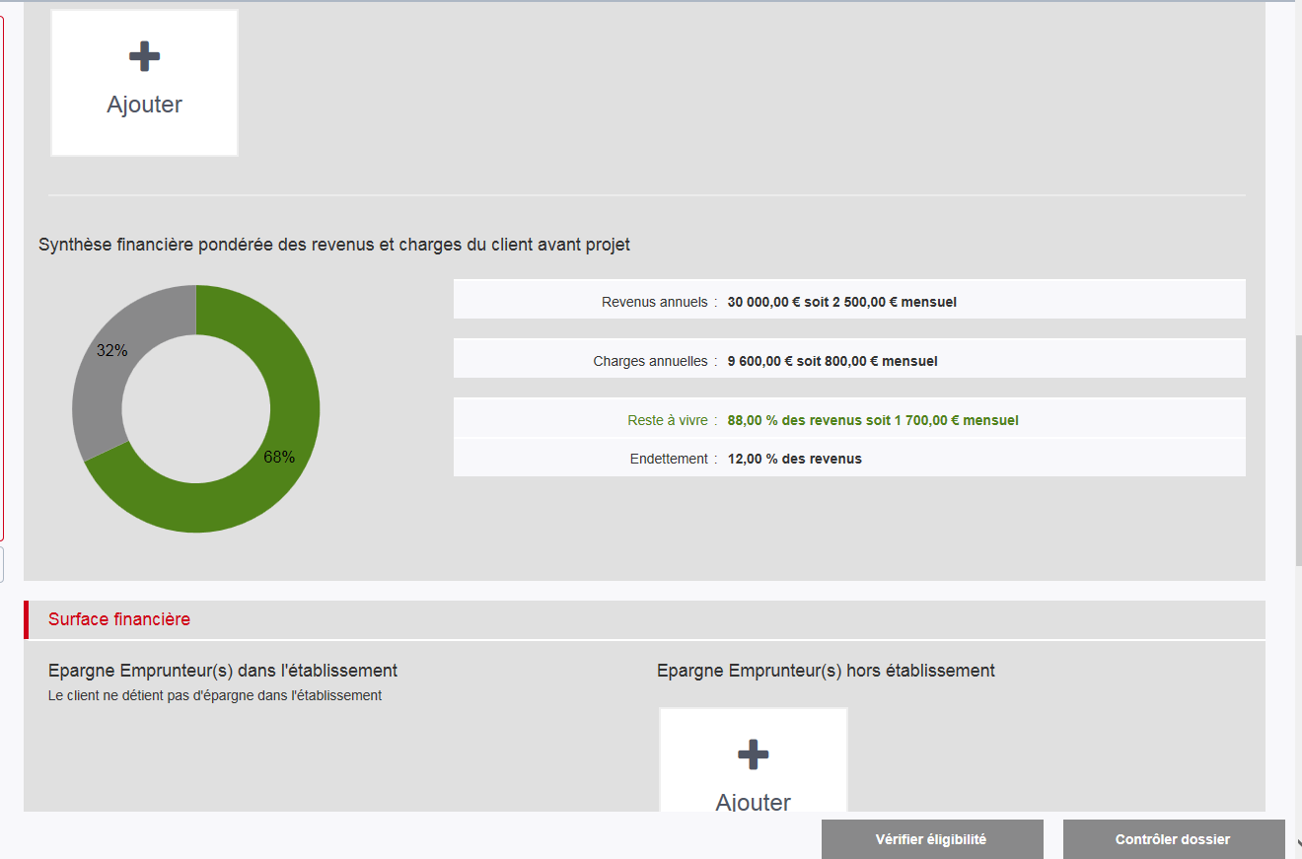
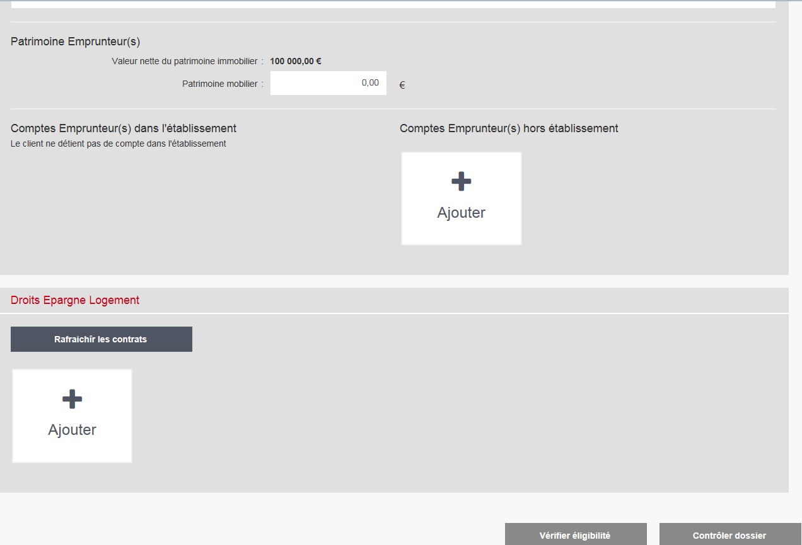
Les intervenants du dossier (SUITE)
Zoom sur les différentes fonctionnalités et informations de l’écran « intervenants du dossier »:

Slide 9
Les intervenants du dossier (SUITE)
Zoom sur les différentes fonctionnalités et informations de l’écran « intervenants du dossier »:
  Je peux aussi accéder à MYCREDIMMO depuis un client identifié, synthèse affichée, par un clic droit depuis l’entité titulaire préalablement sélectionnée, ou transaction 0959
  Rappel des points clés:
  Il est indispensable que connaissance client soit correctement mis à jour afin d’avoir une proposition commerciale conforme: situation familiale, revenus, charges, profession, domicile, patrimoine immobilier et financier…
  Les interrogations FCC FICP
  Le statut d’occupation du logement pour le calcul de l’éligibilité
  Primo accédant?
  Informations relatives à la signature de l’offre: électronique ou non
  Les revenus et charges sont ils conservés ou non
  Revenu Fiscal de référence
  La synthèse financière qui en découle
  Le fonctionnement des comptes de dépôts hors établissement
  Droits épargne logement

Slide 10
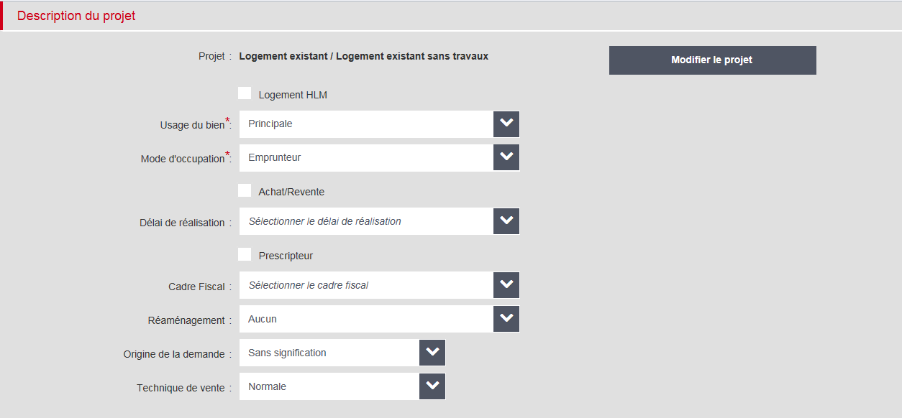
Le projet de mon client
Je crée le projet de mon client: zoom sur les éléments importants à définir avec mon client
  Le projet
  L’usage du bien
  Les différents modes d’occupation
  L’achat revente, et point particulier sur les écrans associés
  Je saisis et recherche un prescripteur
  Le cadre fiscal

Slide 11
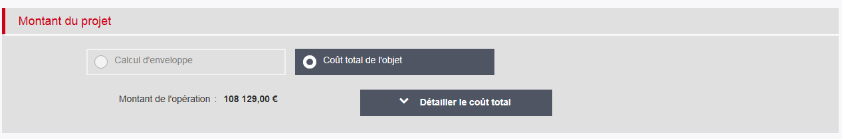
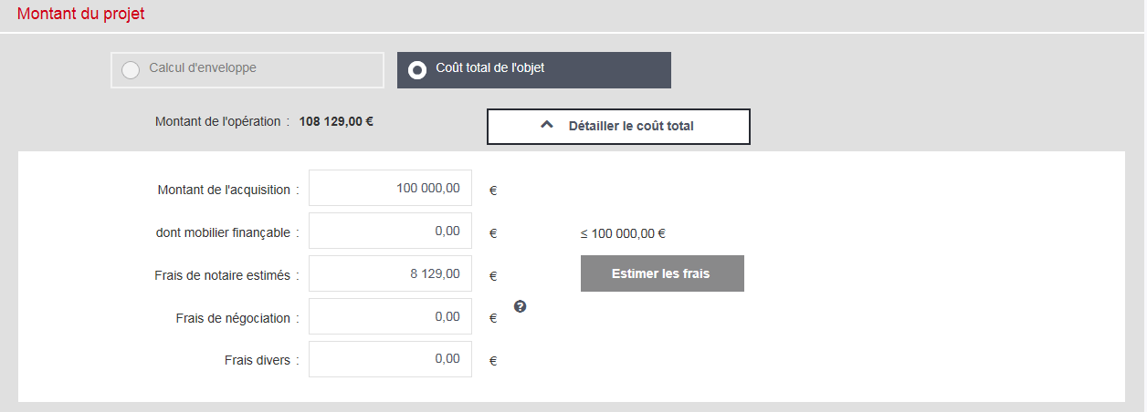
Le projet (chiffrage)
Je chiffre le projet: détailler le coût total et les différents frais

Slide 12
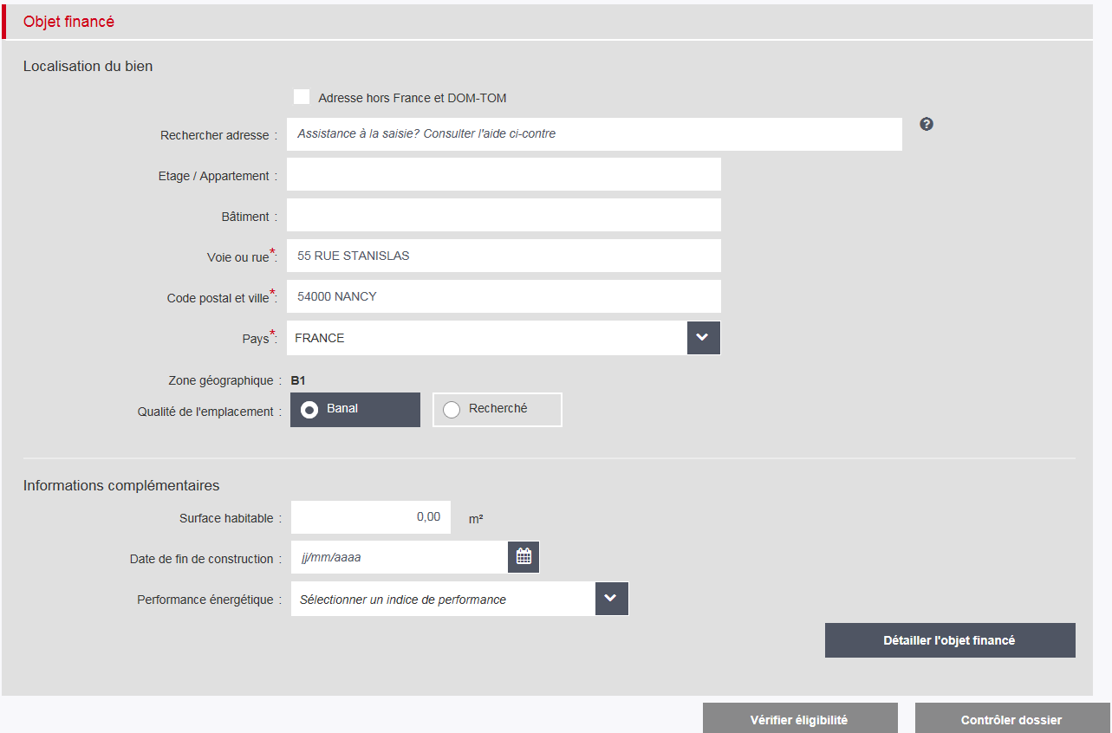
Le projet (détail de l’objet)
Je détaille l’objet financé: localisation et informations complémentaires

Slide 13
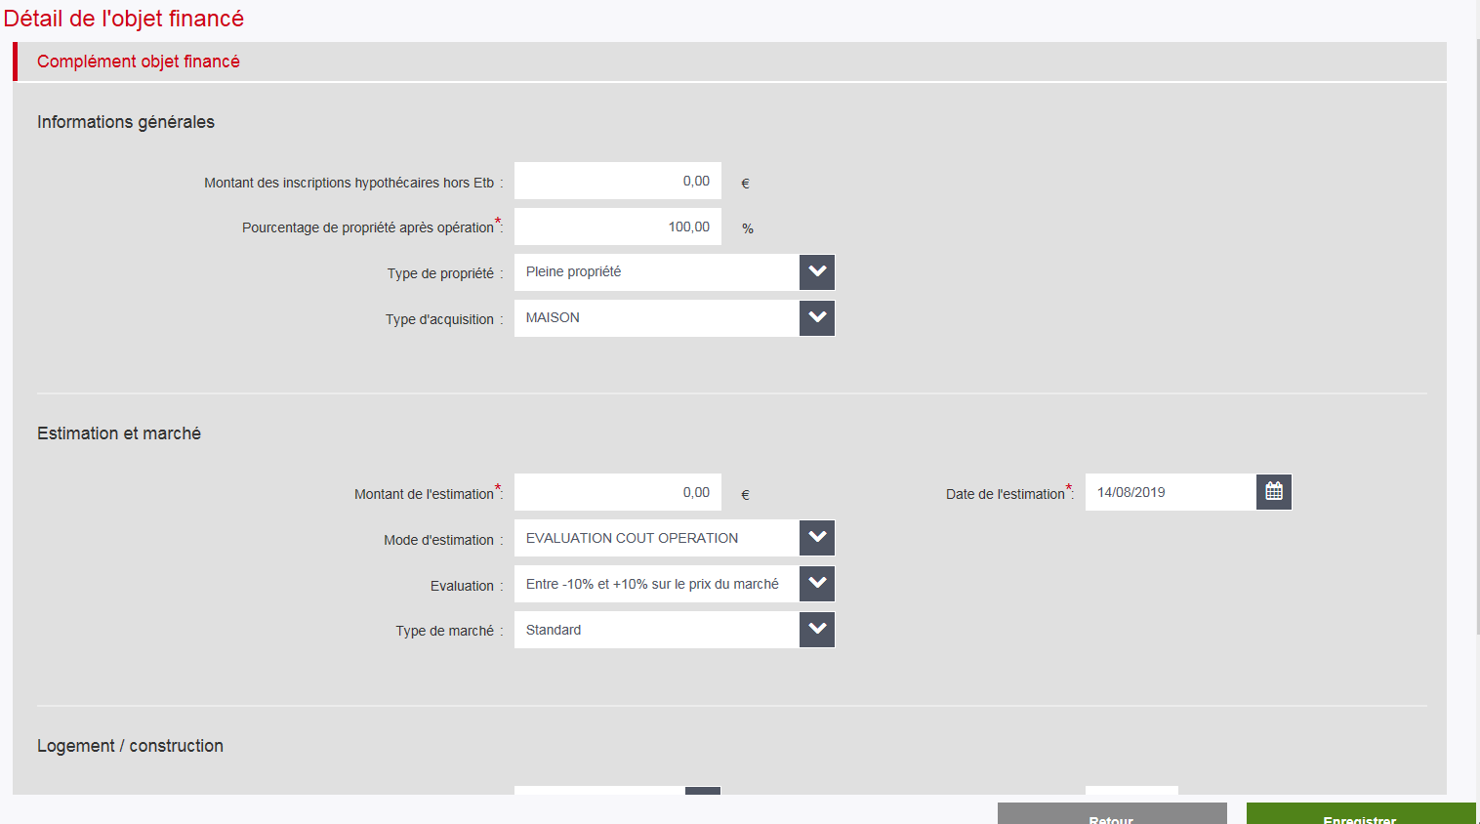
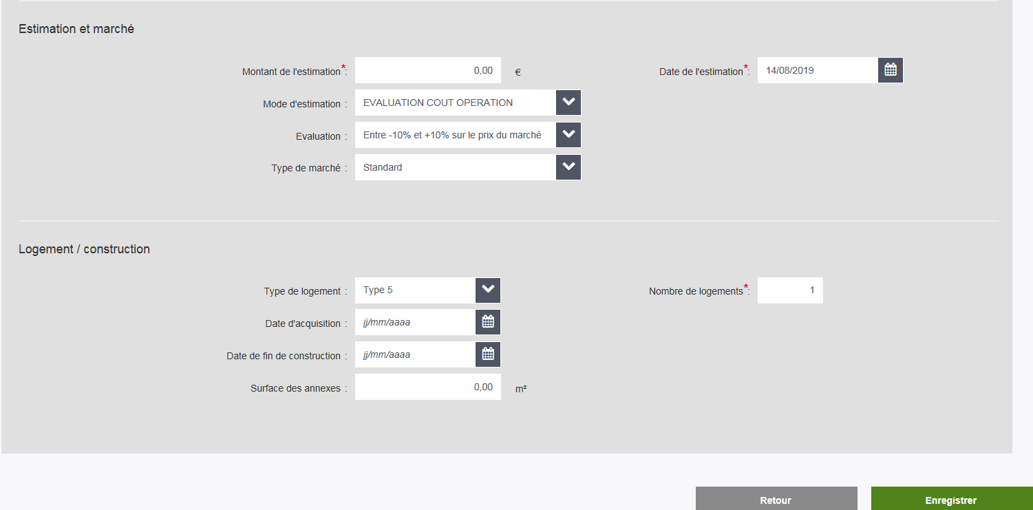
Le projet (compléments sur l’objet financé)
Je définis l’objet financé: l’écran détaille l’objet financé

Slide 14
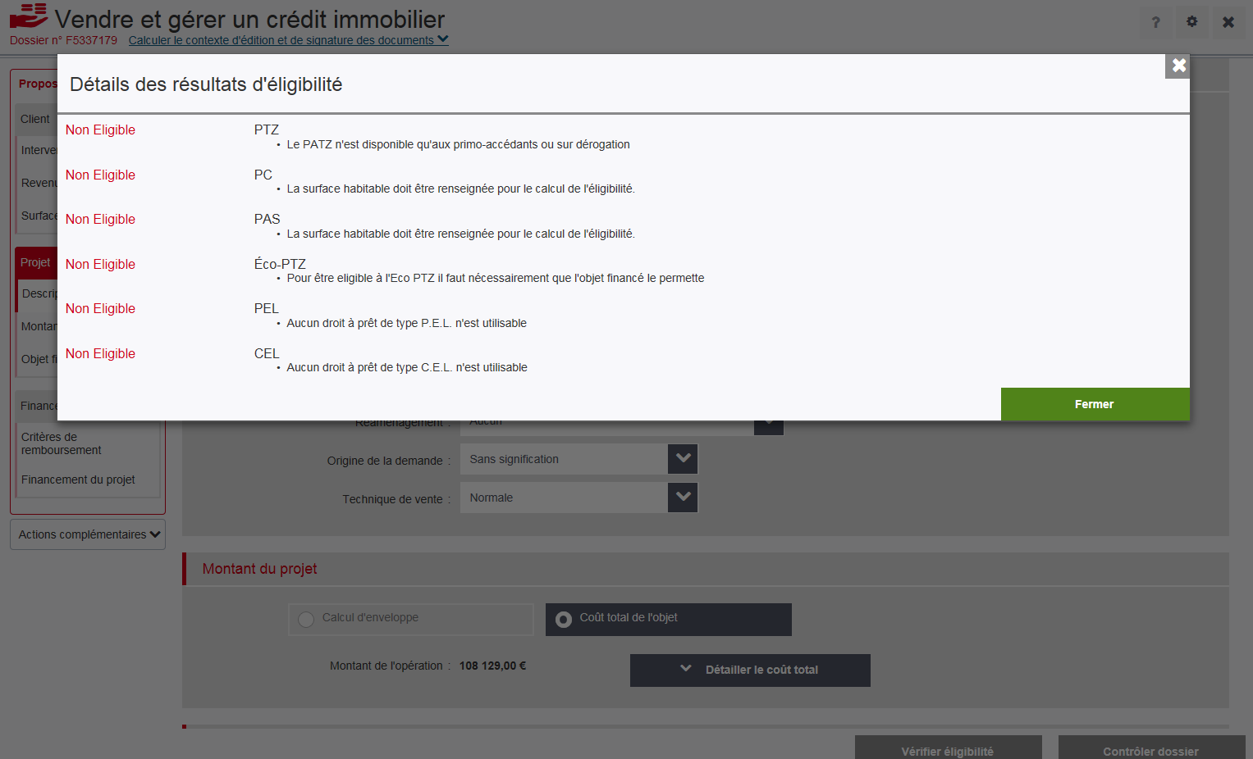
Le projet (éligibilité)
Je définis l’objet financé : l’accès à l’éligibilité aux prêts réglementés

Slide 15
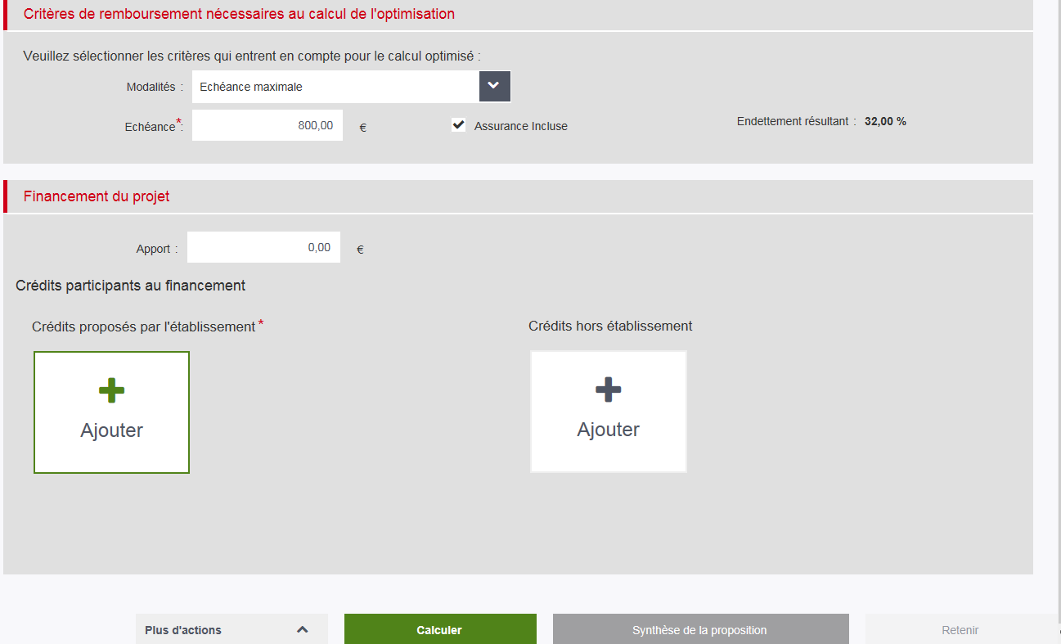
Le financement(écran de proposition)
Je crée une proposition commerciale simple:

Slide 16
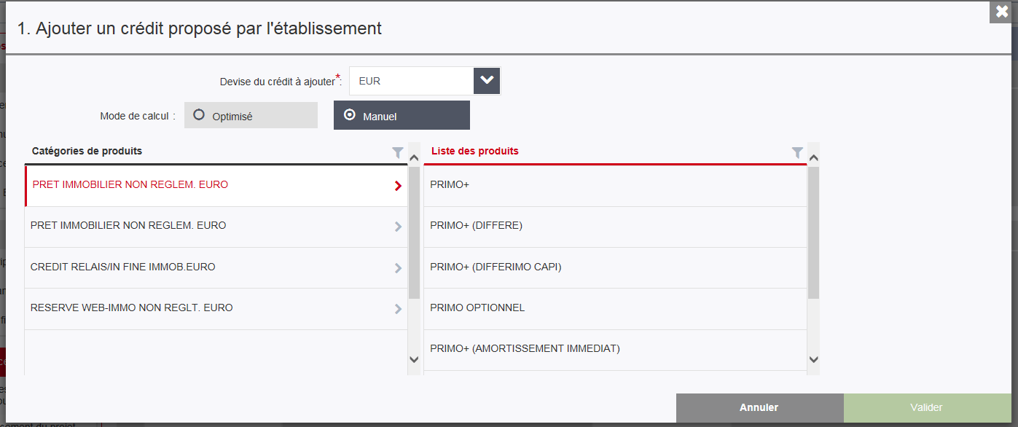
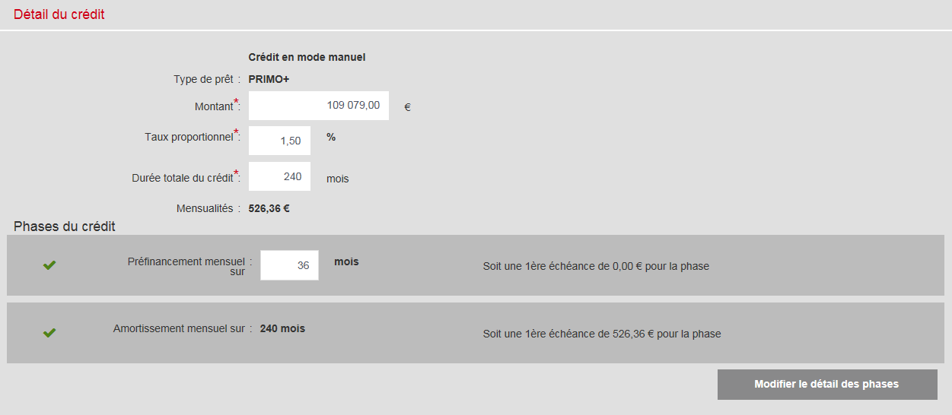
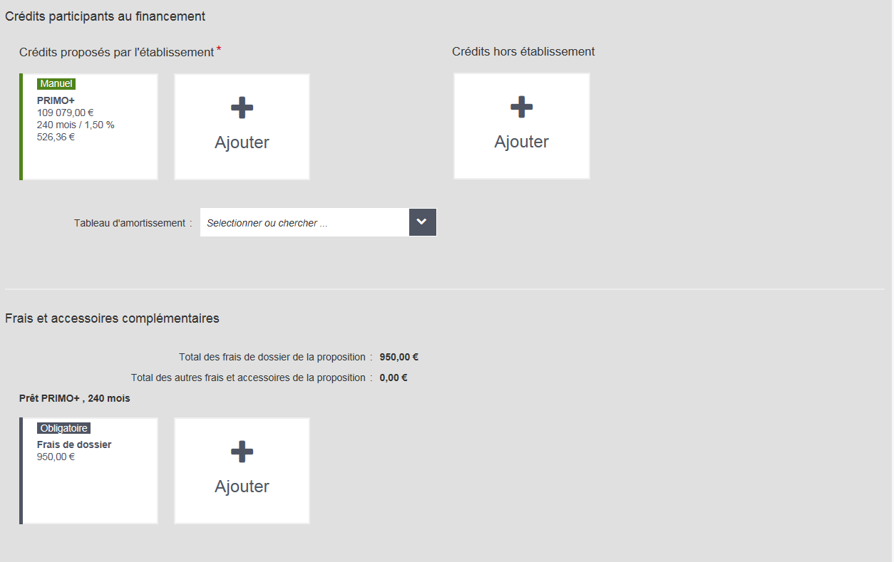
Le financement(le crédit)
Je crée une proposition commerciale simple: l’ajout du crédit

Slide 17
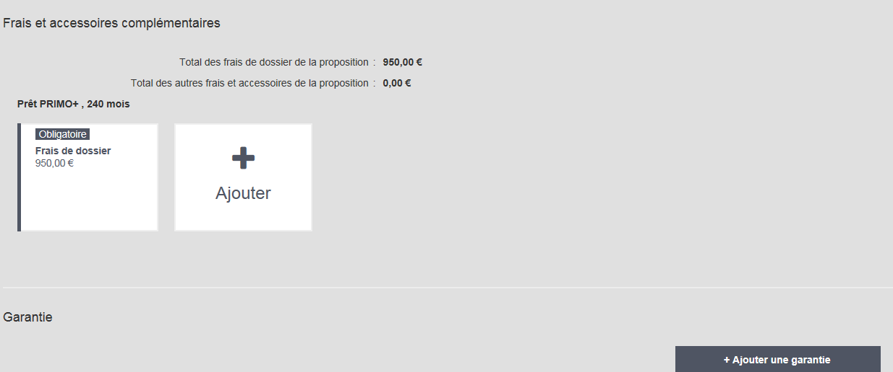
Le financement(frais et accessoires)
Je crée une proposition commerciale simple: l’ajout du crédit
  zoom sur les frais et accessoires que je peux créer ou modifier

Slide 18
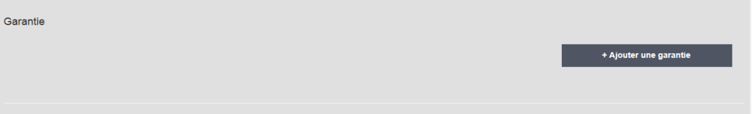
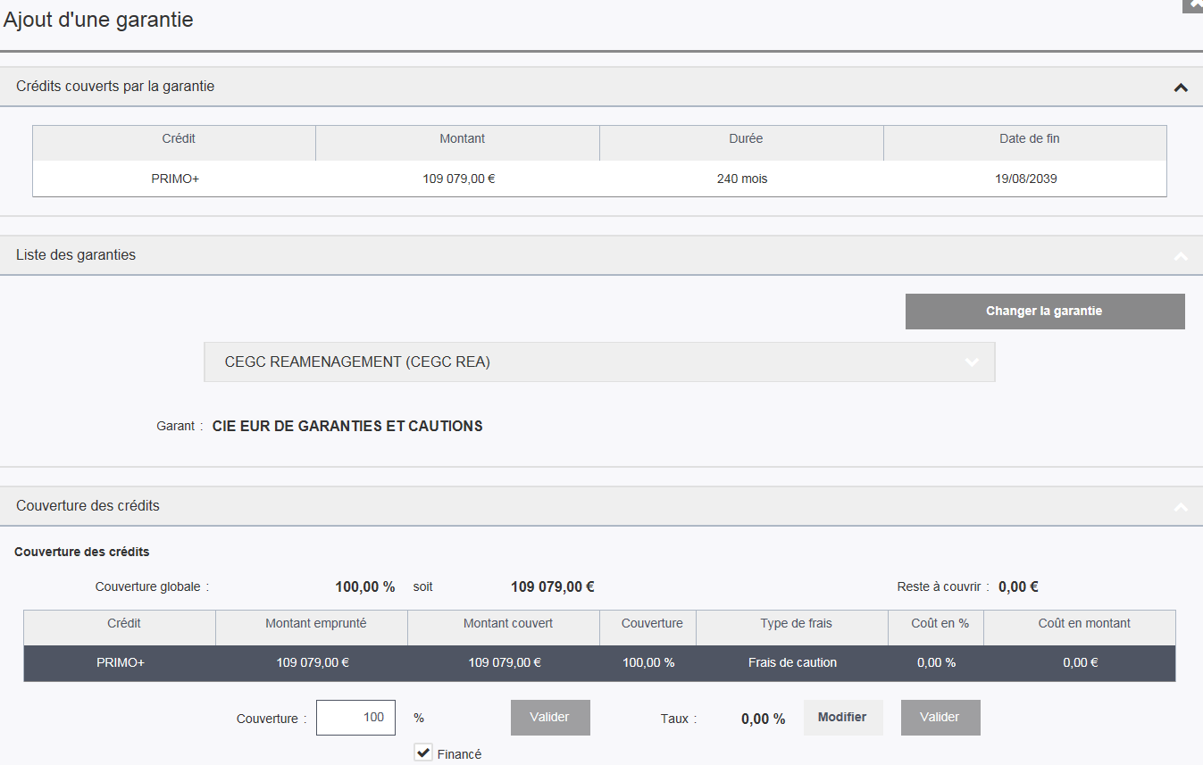
Le financement(garantie)
Je crée une proposition commerciale simple:
  l’ajout de la garantie

Slide 19
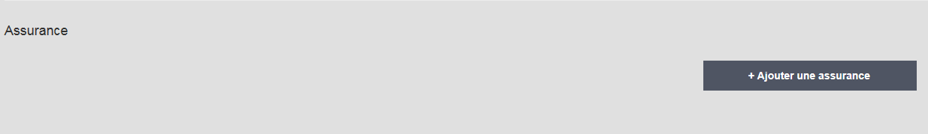
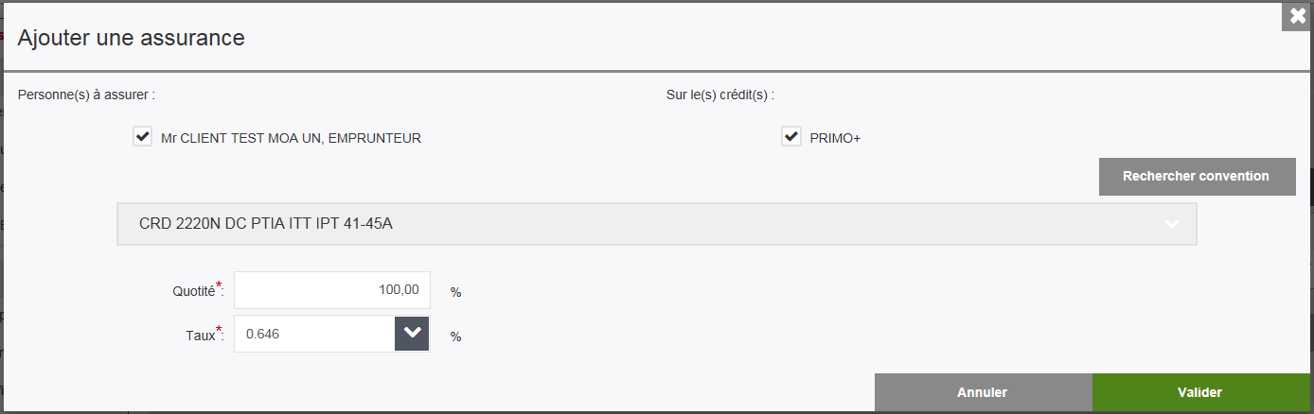
Le financement(assurance emprunteur)
Je crée une proposition commerciale simple:
  l’ajout de l’assurance emprunteur

Slide 20
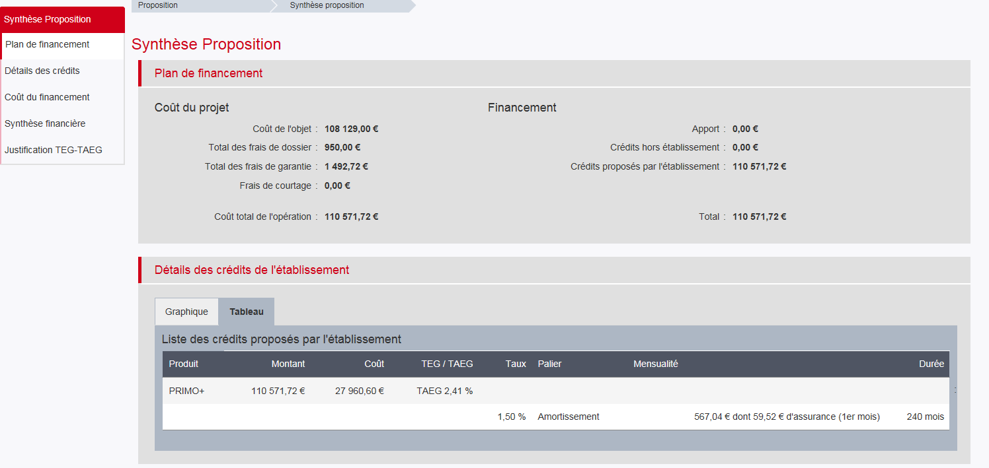
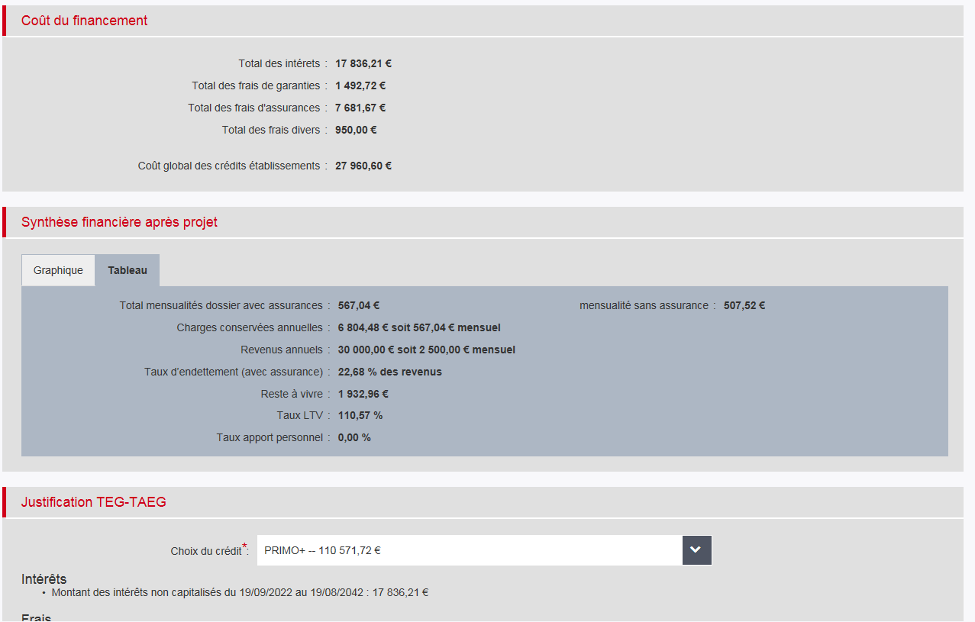
Le financement (synthèse proposition)
Je crée une proposition commerciale simple:
  la synthèse de ma proposition
  les informations restituées, l’édition de la proposition à remettre au client

Slide 21
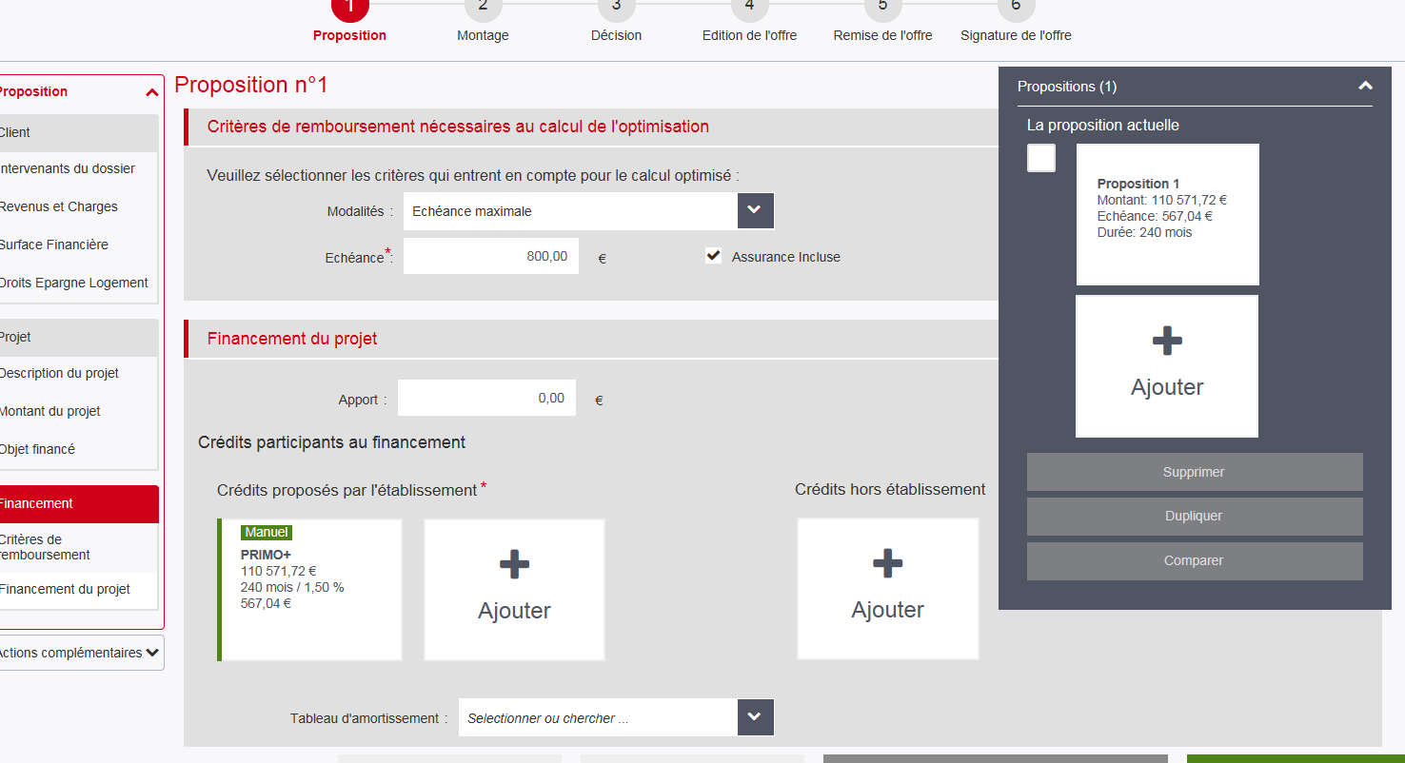
Le panier de propositions
J’accède au panier de propositions, les fonctionnalités suivantes sont proposées:
  Ajouter une nouvelle proposition
  Dupliquer une proposition (permet de modifier les caractéristiques d’un crédit tout en conservant les assurances et garanties
  Supprimer une proposition
  Comparer les propositions

Slide 22
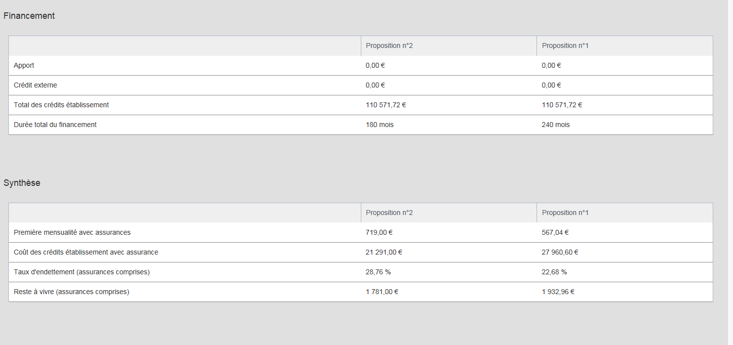
Le panier de propositions(comparer)
J’accède au panier de propositions: Comparer les propositions

Slide 23
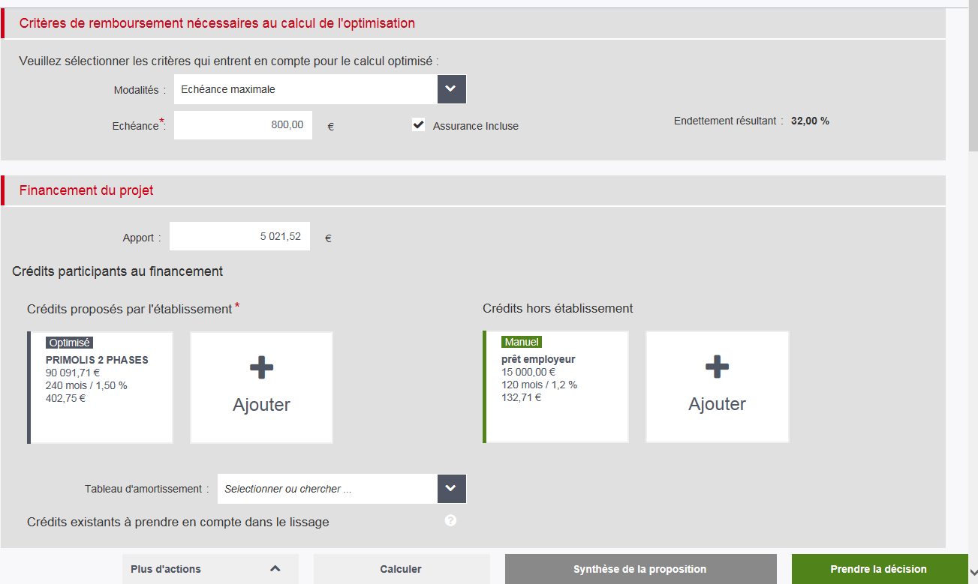
La proposition optimisée (critères)
Je crée une proposition optimisée:
  Les critères de remboursement pour le calcul optimisé
  La saisie du crédit externe à lisser

Slide 24
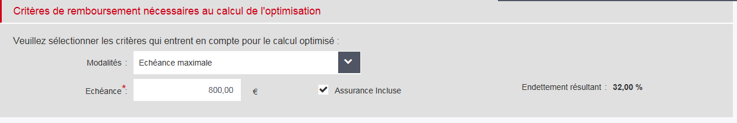
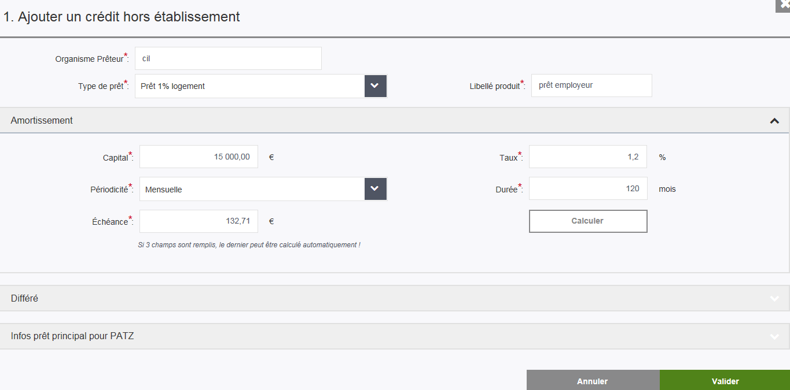
La proposition optimisée
(prêt employeur)
Je crée une proposition optimisée: les écrans
  Les critères de remboursement pour le calcul optimisé
  La saisie du crédit externe à lisser

Slide 25
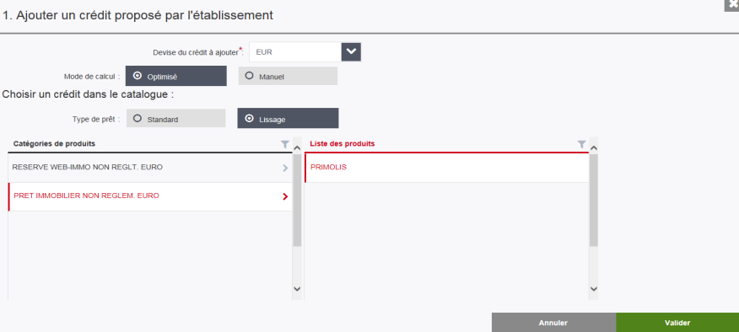
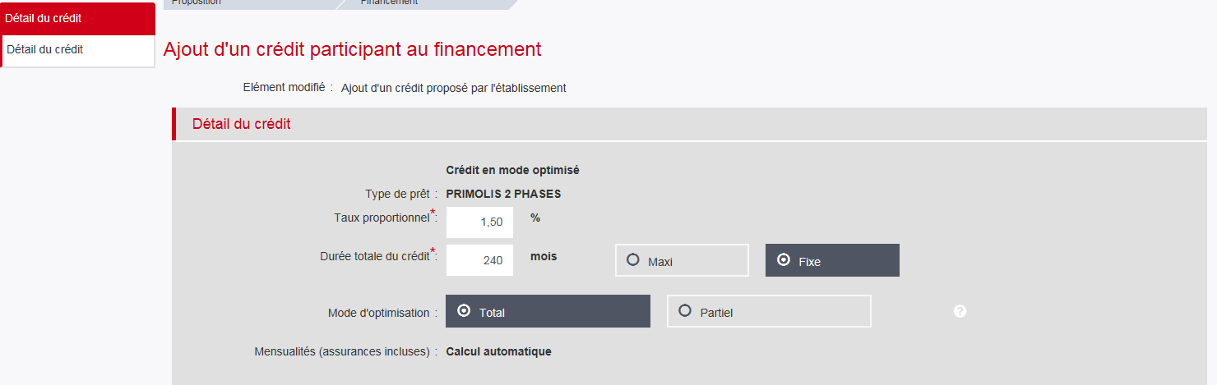
La proposition optimisée (ajout prêt lissé)
Je crée une proposition optimisée:
  L’ajout du prêt CE lissé

Slide 26
La proposition optimisée: points importants
  Je crée une proposition optimisée: les points importants abordés
  Rappel des fonctionnalités de l’optimisation
  Le calcul de l’optimisation
  Zoom sur les frais de dossier dans le cadre de l’optimisation
  L’ajout des assurances et garantie
  Comment je finance la garantie
  Les éventuels crédits existants à prendre en compte ou non dans le lissage
  Le reste à financer et son affectation
  L’accès direct au tableau d’amortissement prévisionnel depuis l’écran de proposition
  L’accès direct à la simulation de modulation du prêt Primo et démonstration
  Le contrôle du dossier
  L’édition de la proposition + accord de principe + FSI si assurance groupe + liste des pièces à fournir…

Slide 27
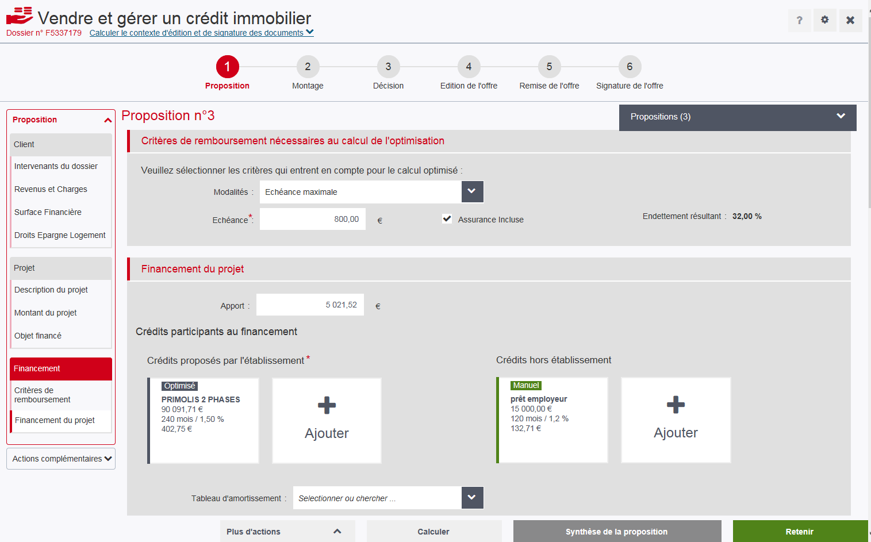
La demande de crédit
  Je clique sur « retenir » la proposition et mon dossier passe en demande de crédit et donc au stade « montage » ou instruction:

Slide 28
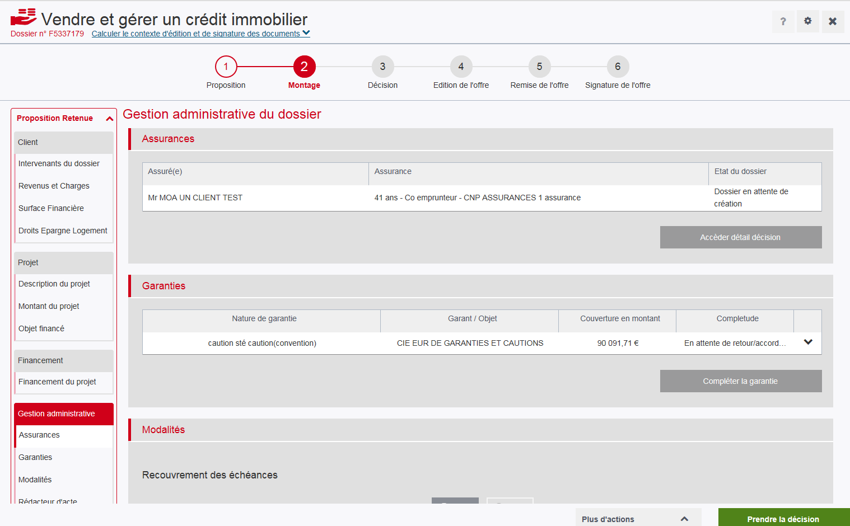
La demande de crédit (retenir)
  Je clique sur « retenir » la proposition et mon dossier passe en demande de crédit et donc au stade « montage » ou instruction:

Slide 29
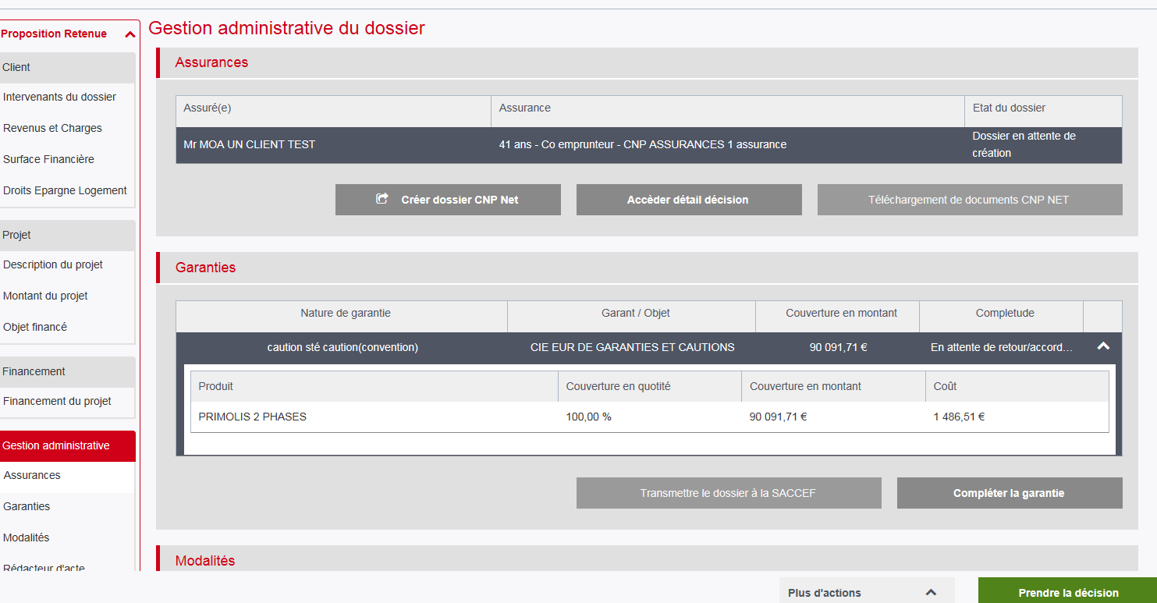
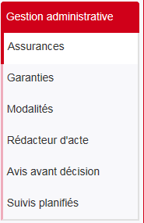
Le montage
  J’arrive dans les écrans de gestion administrative de mon dossier:
  L’assurance emprunteur
  La garantie
  Les modalités de remboursement
  Le rédacteur d’acte
  Avis avant décision

Slide 30
Le montage (gestion administrative)
  J’arrive dans les écrans de gestion administrative de mon dossier: les points importants abordés
  L’assurance emprunteur: zoom particulier sur CNP Net et notamment la possibilité de renseigner directement depuis chez lui son questionnaire médical et gérer sa demande CNP
  La garantie à instruire, la gestion de la demande SACCEF
  Les modalités de versement et remboursement
  Le rédacteur d’acte à saisir, si besoin , et en fonction du projet
  Avis avant décision
  Le devis MRH: accès via le totem de gauche dans « actions complémentaires »
  Prendre la décision: le schéma délégataire CEGEE va alors s’appliquer avec les niveaux requis

Slide 31
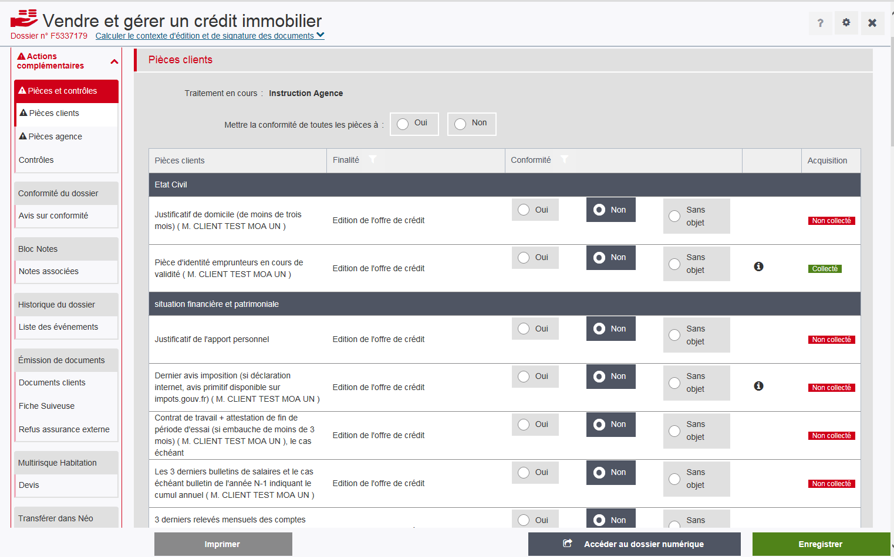
Le dossier numérique crédit
  Je clique dans la partie « pièces et contrôles du totem de gauche puis « accéder au dossier numérique »:
Attention !
Chaque pièce topée « Sans objet » va disparaître du DNC et ne sera plus attendue.

Slide 32
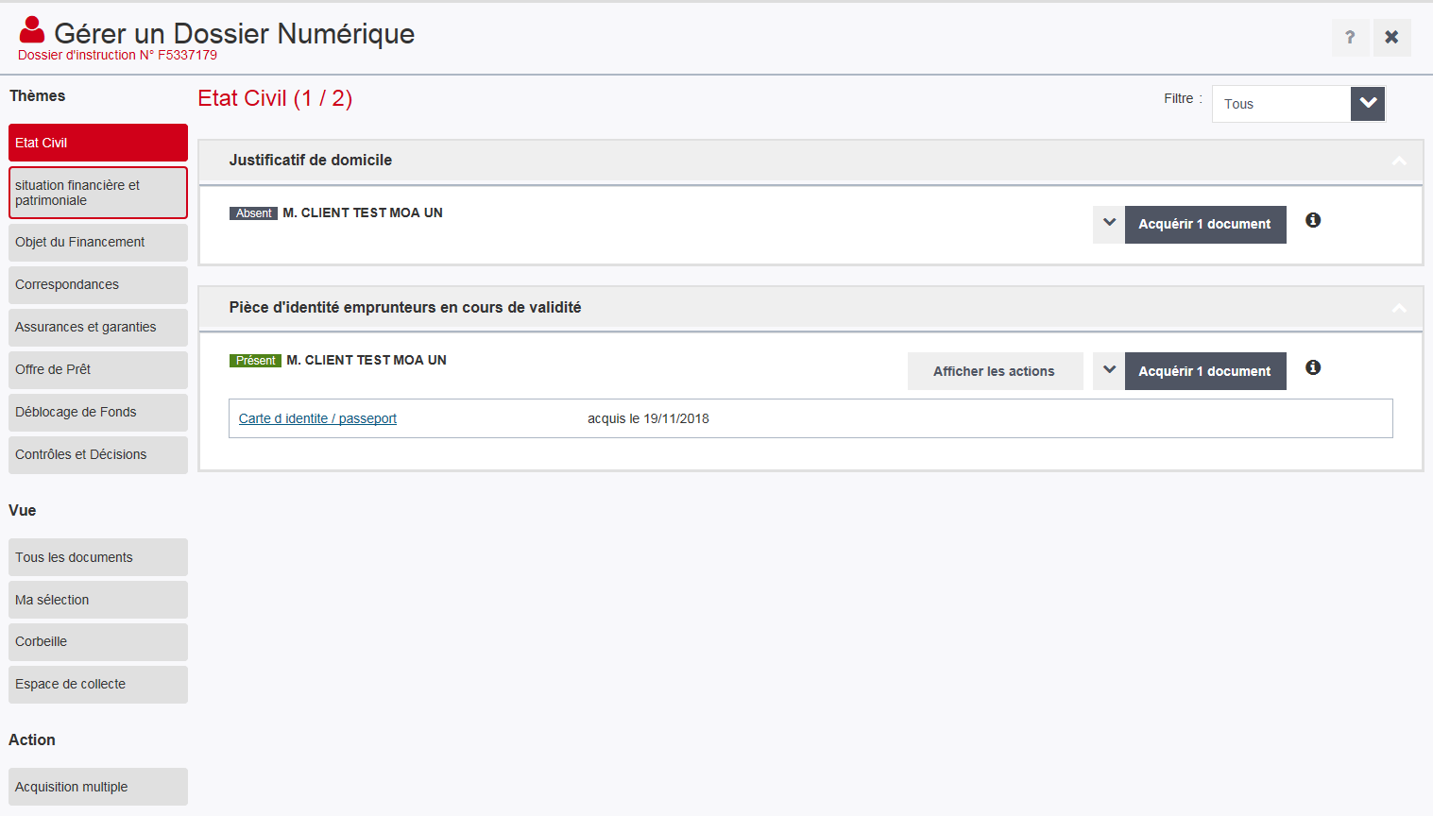
Le dossier numérique crédit(gestion)
  J’arrive sur l’écran « gérer un dossier numérique »:

Slide 33
Le dossier numérique crédit(fonctionnalités)
  J’arrive sur l’écran « gérer un dossier numérique »:
  Voir Power point spécifique concernant les fonctionnalités du DNC: ECRANS DNC.pptx

Slide 34
L’espace de collecte
  Je clique sur « espace de collecte » dans le totem de gauche du dossier numérique

Slide 35
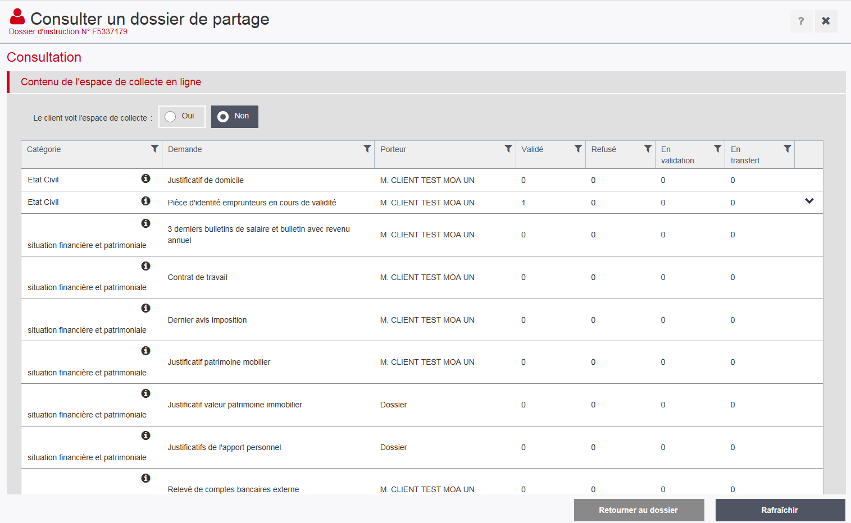
L’espace de collecte(gestion)
  J’arrive sur l’écran de gestion de « l’espace de partage »:

Slide 36
L’espace de collecte (fonctionnalités)
  J’arrive sur l’écran de gestion de « l’espace de partage »:
  Voir Power Point dédié à « l’espace de partage »: Espace de partage v3.pptx

Slide 37
Edition des offres (et optilead)
  Edition des offres et Optilead :
  Voir Power Point descriptif joint: MYCREDIMMO _ EDITER UNE OFFRE.pptx

Slide 38
Solution Numérique Crédit la suite
  ITCE :
  Étude en cours pour améliorer l’ergonomie des écrans MYCREDIMMO
  Intervention planifiée d’ITCE et d’une agence spécialisée à ce sujet à l’agence de Pont à Mousson et Illkirch
  Livraison souhaitée dernier trimestre
  Déploiement de la solution Numérique Crédit à la CEGEE :
  S’appuyer sur les Promoteurs de l’Excellence
  Formations à planifier par F. FOULON et T. WAGUETTE
  Soutien de MyAssistance qui est formée depuis février 2019

